Slide 1




CHÀO MỪNG CÁC CON ĐÃ ĐẾN VỚI TIẾT HỌC
Phân môn: TẬP ĐỌC
LỚP 3
BÀI: THƯ GỬI BÀ

Slide 2


Slide 3
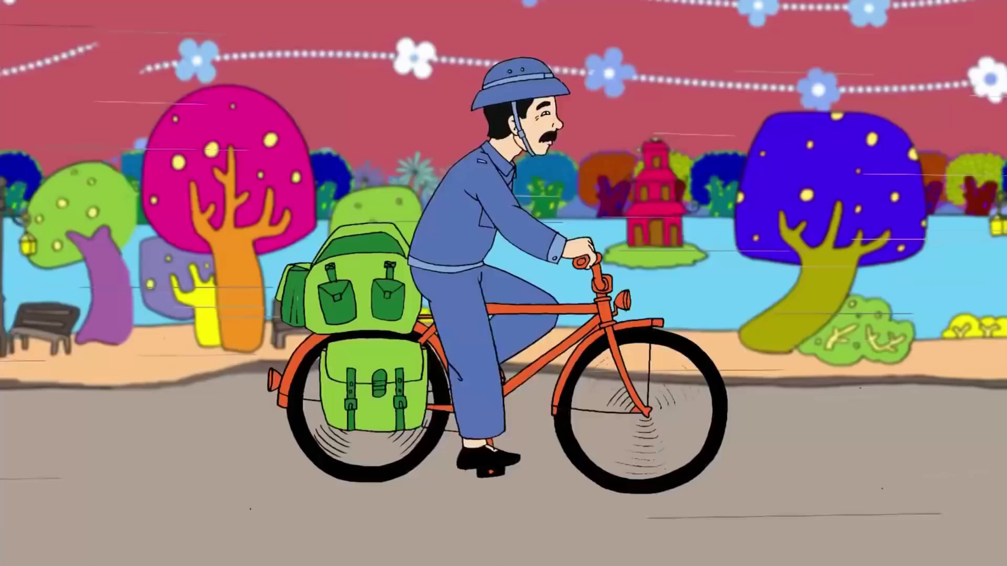

Slide 4


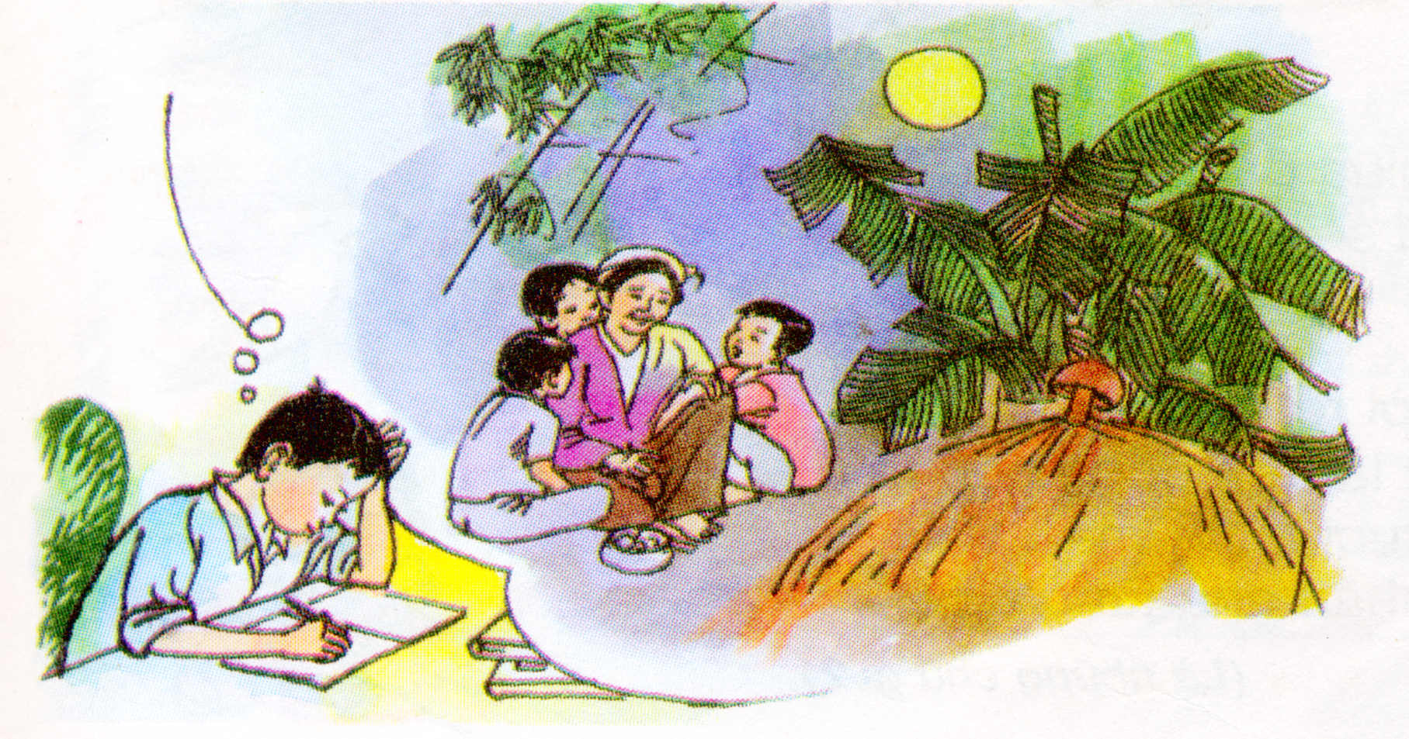
Thứ tư ngày 10 tháng 11 năm 2021
Tập đǌ
Thư gửi bà

Slide 5


YÊU CẦU CẦN ĐẠT
Bước đầu bộc lộ tình cảm thân mật qua
giọng đọc thích hợp.
Nắm được những thông tin chính của bức thư thăm hỏi. Hiểu ý nghĩa: tình cảm gắn bó với quê hương và tấm lòng yêu quý bà của các cháu (Trả lời được các CH trong SGK)

Slide 6
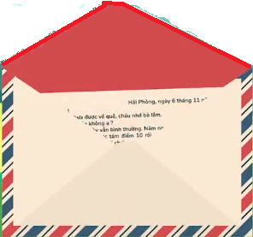
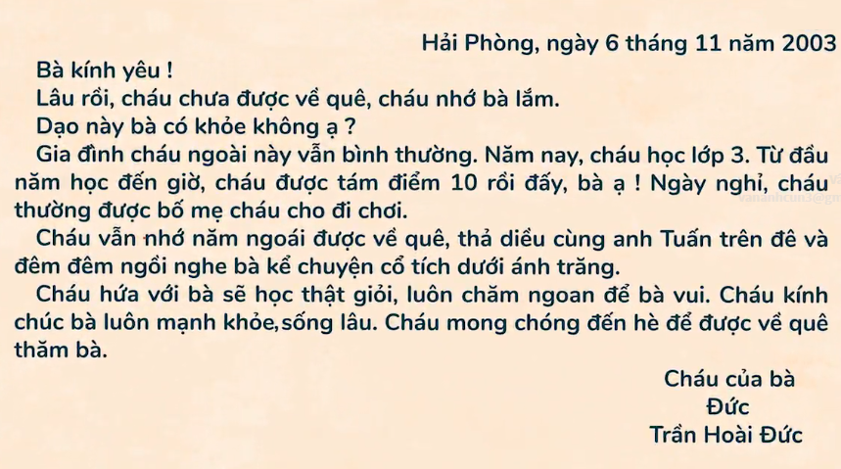
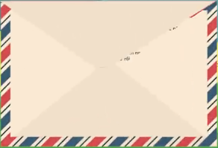
Notes:
Chúng mình cùng mở bức thư ra xem nhé (Bấm 1 lần chờ xuất hiện lần lượt.)

Slide 7


Slide 8

Bức thư chia làm 3 phần :
Phần mở đầu thư (Từ Hải Phòng … đến cháu nhớ bà lắm.)
Phần nội dung chính bức thư (Từ Dạo này … đến dưới ánh trăng.)
Phần kết thúc thư (Từ cháu hứa với bà …đến hết.)

Slide 9





Tập đọc:Thư gửi bà
Hải Phòng, ngày 6 tháng 11 năm 2003
Bà kính yêu !
Lâu rồi, cháu chưa được về quê, cháu nhớ bà lắm.
Dạo này bà có khỏe không ạ ?
Gia đình cháu ngoài này vẫn bình thường. Năm nay, cháu học lớp 3. Từ đầu năm học đến giờ, cháu được tám điểm 10 rồi đấy, bà ạ! Ngày nghỉ, cháu thường được bố mẹ cháu cho đi chơi.
Cháu vẫn nhớ năm ngoái được về quê, thả diều cùng anh Tuấn trên đê và đêm đêm ngồi nghe bà kể chuyện cổ tích dưới ánh trăng.
Cháu hứa với bà sẽ học thật giỏi, luôn chăm ngoan để bà vui. Cháu kính chúc bà luôn mạnh khỏe, sống lâu. Cháu mong chóng đến hè để được về quê thăm bà.
Truyện cổ tích: là những truyện truyền miệng dân gian kể lại những câu chuyện tưởng tượng xoay quanh một số nhân vật quen thuộc.
Cháu của bà
Đức
Trần Hoài Đức

Slide 10
Tập đọc: Thư gửi bà
Hải Phòng, ngày 6 tháng 11 năm 2003
Bà kính yêu !
Lâu rồi, cháu chưa được về quê, cháu nhớ bà lắm.
Dạo này bà có khỏe không ạ ?
Gia đình cháu ngoài này vẫn bình thường. Năm nay, cháu học lớp 3. Từ đầu năm học đến giờ, cháu được tám điểm 10 rồi đấy, bà ạ! Ngày nghỉ, cháu thường được bố mẹ cháu cho đi chơi.
Cháu vẫn nhớ năm ngoái được về quê, thả diều cùng anh Tuấn trên đê và đêm đêm ngồi nghe bà kể chuyện cổ tích dưới ánh trăng.
Cháu hứa với bà sẽ học thật giỏi, luôn chăm ngoan để bà vui. Cháu kính chúc bà luôn mạnh khỏe, sống lâu. Cháu mong chóng đến hè để được về quê thăm bà.
Truyện cổ tích: là những truyện truyền miệng dân gian kể lại những câu chuyện tưởng tượng xoay quanh một số nhân vật quen thuộc.
Cháu của bà
Đức
Trần Hoài Đức

Slide 11
Đọc câu dài
Luyện đọc từ khó
Cháu vẫn nhớ năm ngoái được về quê, thả diều cùng anh Tuấn trên đê và đêm đêm ngồi nghe bà kể chuyện cổ tích dưới ánh trăng.
oái
năm ngoái
thả diều
chuyện
kể chuyện
sống lâu
diều
s

Slide 12

Luyện đọc các câu
Dạo này bà có khỏe không ạ ?
Gia đình cháu ngoài này vẫn bình thường. Năm nay, cháu học lớp 3. Từ đầu năm học đến giờ, cháu được tám điểm 10 rồi đấy, bà ạ ! Ngày nghỉ, cháu thường được bố mẹ cháu cho đi chơi.
Cháu vẫn nhớ năm ngoái được về quê, thả diều cùng anh Tuấn trên đê và đêm đêm ngồi nghe bà kể chuyện cổ tích dưới ánh trăng.

Slide 13
Luyện đọc các câu
Dạo này bà có khỏe không ạ ? //
Gia đình cháu ngoài này vẫn bình thường.//Năm nay, / cháu học lớp 3.// Từ đầu năm học đến giờ, / cháu được tám điểm 10 rồi đấy,/ bà ạ !// Ngày nghỉ,/ cháu thường được bố mẹ cháu cho đi chơi.//
Cháu vẫn nhớ năm ngoái được về quê,/ thả diều cùng anh Tuấn trên đê/ và đêm đêm ngồi nghe bà kể chuyện cổ tích dưới ánh trăng.//

Slide 14

Giải nghĩa từ
- đê
- thả diều

Slide 15

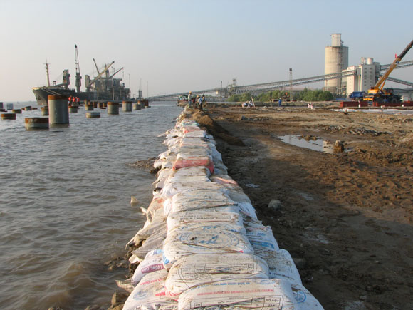
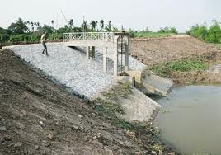
đê
còn gọi là đê điều là một lũy đất nhân tạo hay tự nhiên, kéo dài dọc theo các bờ sông hoặc bờ biển.

Slide 16
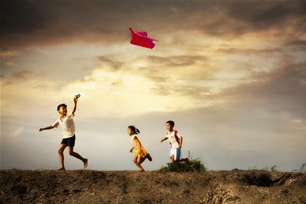
thả diều
: là một trò chơi, người chơi sử dụng sức gió và cuộn dây dài để giữ cho diều bay lơ lửng trên không trung.

Slide 17
Tập đọc:Thư gửi bà
Hải Phòng, ngày 6 tháng 11 năm 2003
Bà kính yêu !
Lâu rồi, cháu chưa được về quê, cháu nhớ bà lắm.
Dạo này bà có khỏe không ạ ?
Gia đình cháu ngoài này vẫn bình thường. Năm nay, cháu học lớp 3. Từ đầu năm học đến giờ, cháu được tám điểm 10 rồi đấy, bà ạ! Ngày nghỉ, cháu thường được bố mẹ cháu cho đi chơi.
Cháu vẫn nhớ năm ngoái được về quê, thả diều cùng anh Tuấn trên đê và đêm đêm ngồi nghe bà kể chuyện cổ tích dưới ánh trăng.
Cháu hứa với bà sẽ học thật giỏi, luôn chăm ngoan để bà vui. Cháu kính chúc bà luôn mạnh khỏe, sống lâu. Cháu mong chóng đến hè để được về quê thăm bà.
Truyện cổ tích: là những truyện truyền miệng dân gian kể lại những câu chuyện tưởng tượng xoay quanh một số nhân vật quen thuộc.
Cháu của bà
Đức
Trần Hoài Đức

Slide 18

TÌM HIỂU BÀI

Slide 19
Tập đọc:Thư gửi bà
Hải Phòng, ngày 6 tháng 11 năm 2003
Bà kính yêu !
Lâu rồi, cháu chưa được về quê, cháu nhớ bà lắm.
Dạo này bà có khỏe không ạ ?
Gia đình cháu ngoài này vẫn bình thường. Năm nay, cháu học lớp 3. Từ đầu năm học đến giờ, cháu được tám điểm 10 rồi đấy, bà ạ! Ngày nghỉ, cháu thường được bố mẹ cháu cho đi chơi.
Cháu vẫn nhớ năm ngoái được về quê, thả diều cùng anh Tuấn trên đê và đêm đêm ngồi nghe bà kể chuyện cổ tích dưới ánh trăng.
Cháu hứa với bà sẽ học thật giỏi, luôn chăm ngoan để bà vui. Cháu kính chúc bà luôn mạnh khỏe, sống lâu. Cháu mong chóng đến hè để được về quê thăm bà.
Truyện cổ tích: là những truyện truyền miệng dân gian kể lại những câu chuyện tưởng tượng xoay quanh một số nhân vật quen thuộc.
Cháu của bà
Đức
Trần Hoài Đức

Slide 20
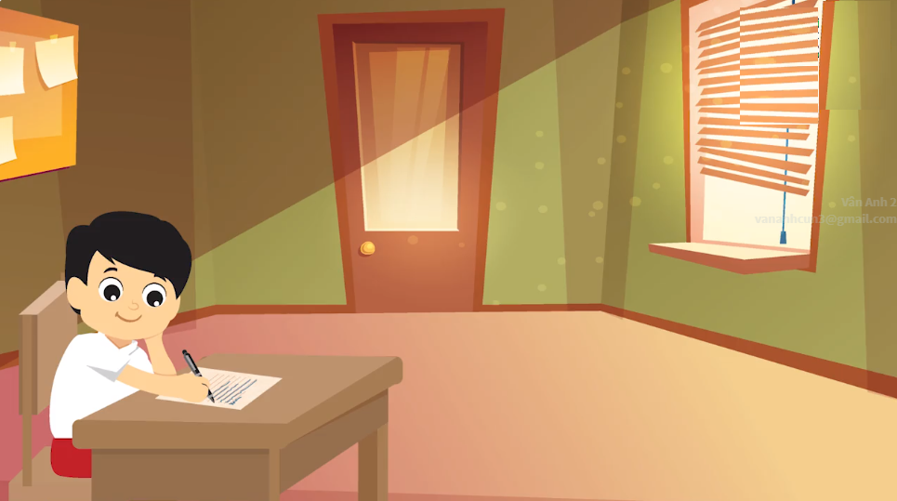


Slide 21
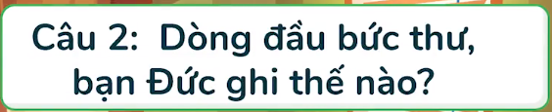




Slide 22
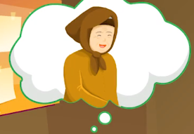
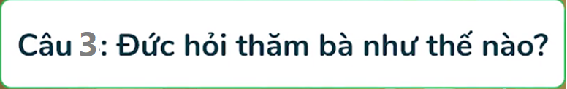
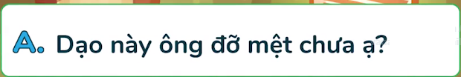

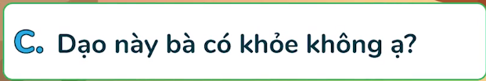

Slide 23
Câu 4: Đức kể với bà những gì ?
-Tình hình gia đình bản thân: được lên lớp 3, được tám điểm 10, được đi chơi bố mẹ vào những ngày nghỉ; kỉ niệm năm ngoái về quê; được đi thả diều trên đê cùng anh Tuấn, được nghe bà kể chuyện cổ tích dưới ánh trăng.

Slide 24
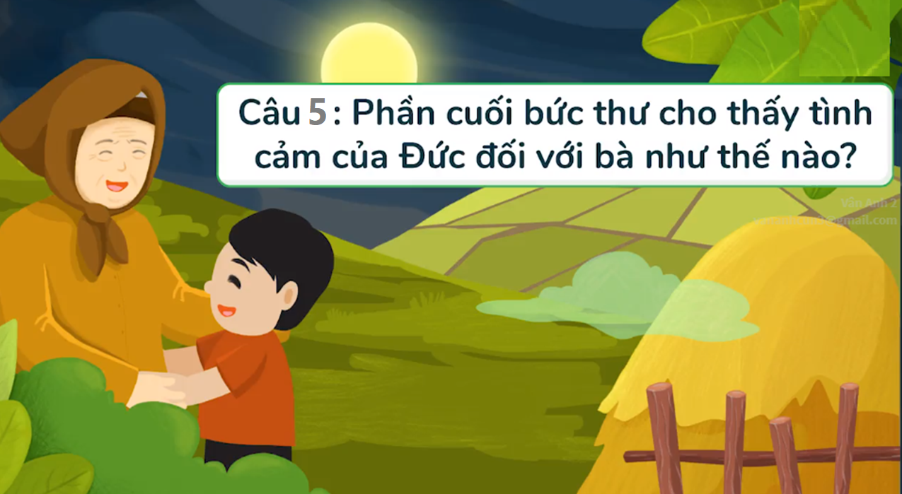




Slide 25
Câu 5: Phần cuối thư cho thấy tình cảm của Đức đối với bà thế nào?
- Đức rất kính trọng và yêu quý bà: hứa với bà sẽ học giỏi, chăm ngoan để bà vui, chúc bà luôn mạnh khỏe, sống lâu; mong chóng đến hè để được về quê thăm bà.

Slide 26
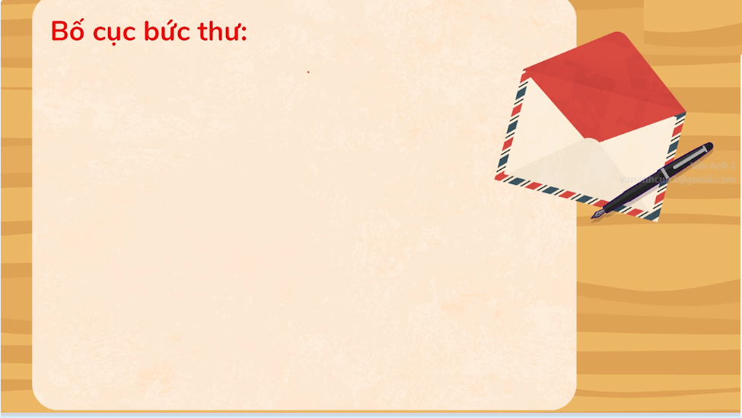
- Địa điểm, thời gian viết thư.
- Lời xưng hô với người nhận thư.
Phần
đầu thư
Phần chính
bức thư
- Thăm hỏi sức khoẻ.
Kể chuyện về mình và gia đình.
Phần
cuối thư
Lời chúc và hứa hẹn.
Lời chào, chữ ký và tên.

Slide 27
Nội dung:
Bức thư nói lên tình cảm gắn bó với quê hương và tấm lòng yêu quý bà của người cháu.

Slide 28

LUYỆN ĐỌC LẠI
Giọng đọc nhẹ nhàng, tình cảm; chú ý phân biệt giọng câu kể với câu hỏi, câu cảm trong bài; ngắt nghỉ hơi hợp lý sau các dấu chấm.

Slide 30
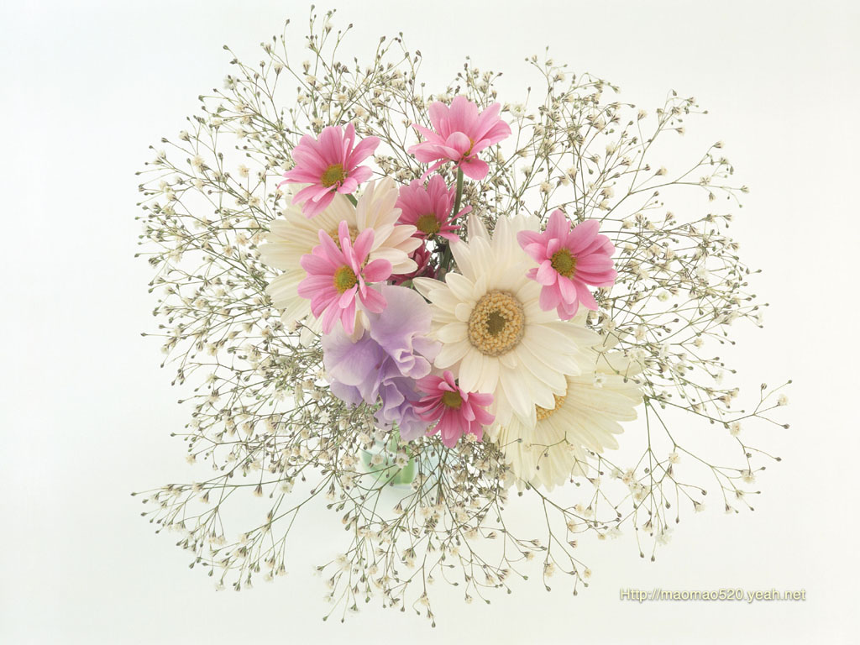
Tiết học đến đây là kết thúc!
Chúc các em chăm ngoan, học tốt!

